Slide 1



CLASSIFICAÇÃO DE SINAIS DE EEG COM MODELOS DE REGRESSÃO FUNCIONAL
Discente: Rodrigo Marcel Araujo Oliveira
Orientadora: Florencia Graciela Leonardi
Instituto de Matemática e Estatística – Universidade de São Paulo – 2022

Slide 2


Introdução
EEG
Metodologia
Objetivos
Conclusões
Referências
Considerações
Resultados
Contato
Análise espectral
Regressão Logística Funcional
Avaliação dos modelos
Conjunto de dados
Estratégias
Análise de dados funcionais
AGENDA

Slide 3
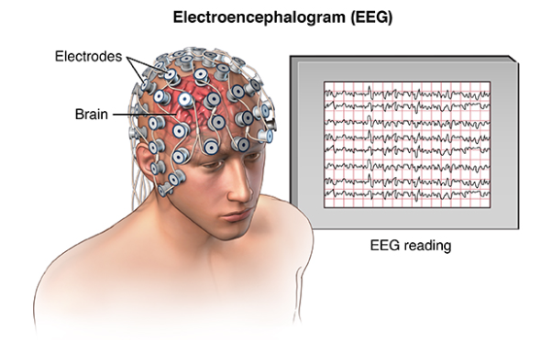
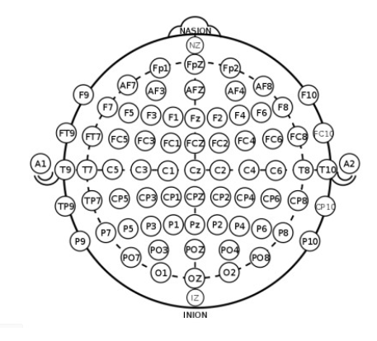
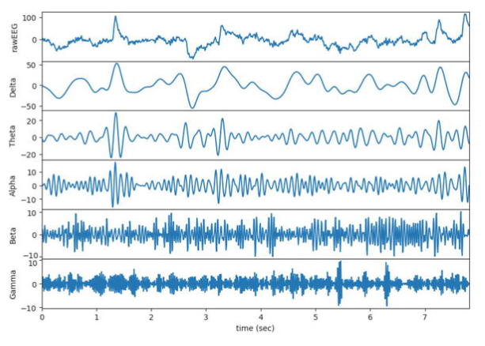
CLASSIFICAÇÃO DE SINAIS DE EEG COM MODELOS DE REGRESSÃO FUNCIONAL
O eletroencefalograma (EEG) é o exame que registra a atividade elétrica cerebral [1].
Técnica muito importante para avaliação neurofisiológica de pacientes com distúrbios do sono, morte cerebral, tumores, infecções cerebrais, epilepsia, etc.
Figura 1 - EEG​
Figura 2 - Sistema 10–2​
Figura 3 - Ondas cerebrais de acordo com sua frequência

Slide 4
CLASSIFICAÇÃO DE SINAIS DE EEG COM MODELOS DE REGRESSÃO FUNCIONAL
Estudar técnicas de processamento de sinais, tais como as transformadas de Fourier e transformadas de Wavelet, para decomposição do sinal do EEG.
Avaliar o desempenho de modelos de Regressão Funcional para predição de novos dados.

Slide 5
CLASSIFICAÇÃO DE SINAIS DE EEG COM MODELOS DE REGRESSÃO FUNCIONAL
A análise espectral permite a identificação de fontes de interferência e proporciona uma forma rápida e eficiente de identificar as componentes de um sinal [2].
As bases da análise de Fourier são ondas senoidais, e, portanto, o sinal é analisado como um todo.
As Wavelets decompõem o sinal em versões escalonadas e deslocadas de sua Wavelet original, elas tendem a serem irregulares e assimétricas

Slide 6
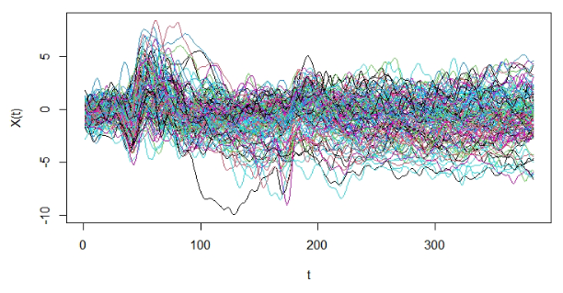
CLASSIFICAÇÃO DE SINAIS DE EEG COM MODELOS DE REGRESSÃO FUNCIONAL
A análise de dados funcionais (FDA) é um ramo da estatística preocupado com a análise de dados na forma de funções [3].
As funções de bases são os blocos de construção do FDA e determinam o mecanismo pelo qual a regularização é feita.
Funções de bases: Fourier e Spline.
Figura 10 - Sinais de EEG ao longo do tempo.

Slide 7
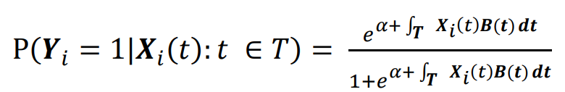
CLASSIFICAÇÃO DE SINAIS DE EEG COM MODELOS DE REGRESSÃO FUNCIONAL
Na Regressão Logística Funcional [4] a probabilidade 𝑝_i da ocorrência de um evento binário cujo 𝑌_i = 1 condicional a um preditor funcional 𝑋_i(t) e coeficiente funcional 𝑩(𝑡) é expressa conforme a equação 1:
(1)
com 𝑖 = 1, …, n

Slide 8
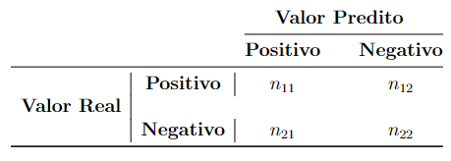



CLASSIFICAÇÃO DE SINAIS DE EEG COM MODELOS DE REGRESSÃO FUNCIONAL
Figura 12 - Matriz cruzada
Técnicas de amostragem: Hold-out [7].
Matriz cruzada [7].
Métrica de avaliação: acurácia (ACU); sensibilidade (SEN); especificidade (ESP); etc.
Figura 13 - Métricas de avaliação
8

Slide 9
CLASSIFICAÇÃO DE SINAIS DE EEG COM MODELOS DE REGRESSÃO FUNCIONAL
Self Regulation
Emotion
Para base SelfRegulationSCP1 [6] o experimento deste conjunto de dados consiste em avaliar se o sujeito está aumentando ou diminuindo sua lentidão cortical potencial, isto é, se o sujeito moveu o cursor para cima ou para baixo.
A base de treino contém uma dimensão de (268, 896) para covariáveis e (1, 268) para variável resposta, já para base de teste temos respectivamente, (293, 896) e (1, 293).
A base Emotion [5] consiste em analisar sinais de EEG de participantes enquanto eles jogavam rodadas de jogos de azar. O objetivo será explicar os potenciais no sinal EEG para condutividade da meta correspondente ao resultado monetário (ganho ou perda).
A base contém uma dimensão de (184, 384) para as covariáveis e (1, 184) para as variáveis categóricas. Para modelagem, separamos a base em treino (70 %) e teste (30 %).
9

Slide 10
CLASSIFICAÇÃO DE SINAIS DE EEG COM MODELOS DE REGRESSÃO FUNCIONAL
Metodologia 1: Transformada de Wavelet + Função de Base de Fourier + Regressão Logística Funcional
Metodologia 2: Transformada de Wavelet + Função de Base de Spline + Regressão Logística Funcional
Metodologia 3: Transformada de Fourier + Função de Base de Fourier + Regressão Logística Funcional
Metodologia 4: Transformada de Fourier + Função de Base de Spline + Regressão Logística Funcional
10

Slide 11
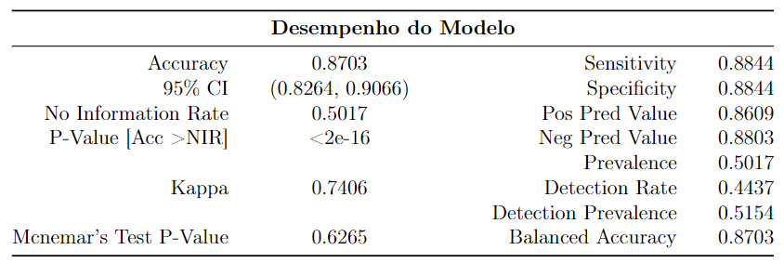
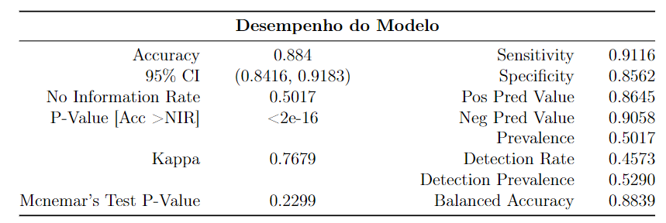
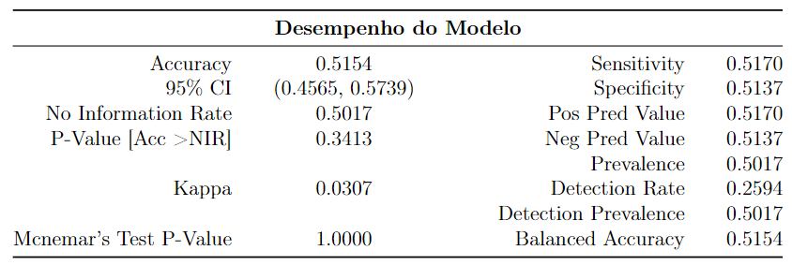
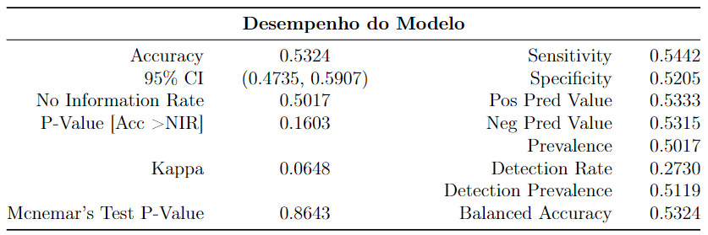
CLASSIFICAÇÃO DE SINAIS DE EEG COM MODELOS DE REGRESSÃO FUNCIONAL
Self Regulation: base de validação
Tabela 1 - Metodologia 1
Tabela 2 - Metodologia 2
Tabela 3 - Metodologia 3
Tabela 4 - Metodologia 4
11

Slide 12
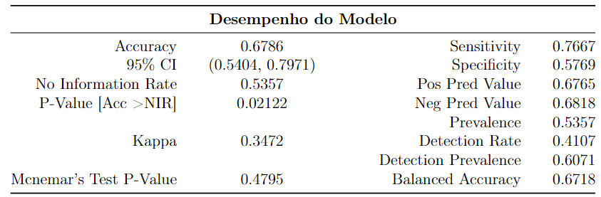
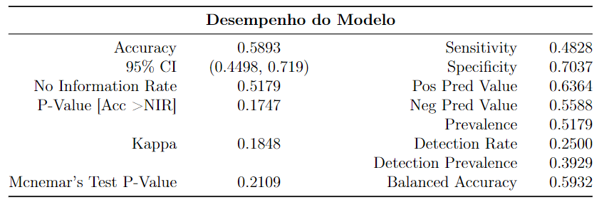
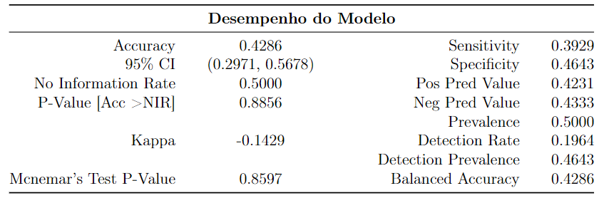
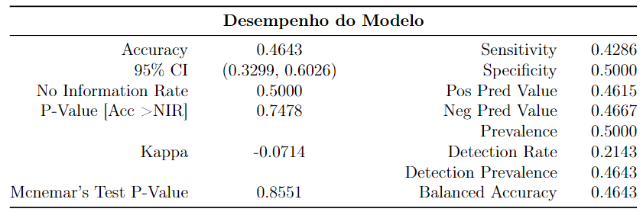
CLASSIFICAÇÃO DE SINAIS DE EEG COM MODELOS DE REGRESSÃO FUNCIONAL
Emotion: base de validação
Tabela 5 - Metodologia 1
Tabela 6 - Metodologia 2
Tabela 7 - Metodologia 3
Tabela 8 - Metodologia 4
12

Slide 13
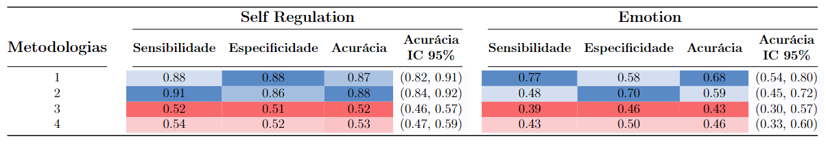
CLASSIFICAÇÃO DE SINAIS DE EEG COM MODELOS DE REGRESSÃO FUNCIONAL
Tabela 9 - Comparação dos desempenhos dos modelos
13

Slide 14
CLASSIFICAÇÃO DE SINAIS DE EEG COM MODELOS DE REGRESSÃO FUNCIONAL
Nesse trabalho vimos que os modelos de regressão funcional com auxílio da transformada de Wavelet e transformada de Fourier são técnicas estatísticas e matemáticas promissoras para avaliação de dados de EEG.
Comparando os resultados do conjunto Self Regulation com os obtidos em [2] utilizando modelos de aprendizado de máquina nota-se um incremento de 2 pontos percentuais no resultado da acurácia, o que indica que a abordagem de trabalhar com dados funcionais aplicando os modelos de regressão funcional para sinais de EEG é satisfatório.
14

Slide 15
CLASSIFICAÇÃO DE SINAIS DE EEG COM MODELOS DE REGRESSÃO FUNCIONAL
Análise disponível em: https://github.com/roaraujo/EEG-Regressao-Funcional-Wavelet-Fourier
15

Slide 16
CLASSIFICAÇÃO DE SINAIS DE EEG COM MODELOS DE REGRESSÃO FUNCIONAL
Obrigado
Contato: rodrigo.marcel.oliveira@alumni.usp.br
16

Slide 17
CLASSIFICAÇÃO DE SINAIS DE EEG COM MODELOS DE REGRESSÃO FUNCIONAL
I. Gannaz, ‘Classification of EEG recordings in auditory brain activity via a logistic functional linear regression model.’, pp. 125–130, Jun. 2014, Accessed: Aug. 26, 2022. [Online]. Available: https://hal.archivesouvertes.fr/hal-00830313.
L. Alípio, ‘Unraveling the Brain: a Quantitative Study of EEG Classification Techniques’, 2021.
M. Febrero-Bande and M. O. de la Fuente, ‘Statistical Computing in Functional Data Analysis: The R Package fda.usc’, J Stat Softw, vol. 51, no. 4, pp. 1–28, Oct. 2012, doi: 10.18637/JSS.V051.I04.
J. S. Morris, ‘Functional Regression’, Jun. 2014, Accessed: Aug. 26, 2022. [Online]. Available: http://arxiv.org/abs/1406.4068
'emotion: EEG and EMG recordings in a computerised gambling study in fdboost/FDboost: Boosting Functional Regression Models’. https://rdrr.io/github/fdboost/FDboost/man/emotion.html (accessed Aug. 26, 2022).
'Time Series Classification Website’. http://www.timeseriesclassification.com/description.php?Dataset=SelfRegulationSCP1 (accessed Aug. 26, 2022).
X. Deng, Q. Liu, Y. Deng, and S. Mahadevan, ‘An improved method to construct basic probability assignment based on the confusion matrix for classification problem’, Inf Sci (N Y), vol. 340–341, pp. 250–261, May 2016, doi: 10.1016/J.INS.2016.01.033

